Slide 1
HOUSE ALERT

Slide 2
Iluminação com tempo definido pelo usuário
Monitoramento do que realmente importa
Relatórios e alertas de ocorrências no app
HOUSE ALERT

Slide 3
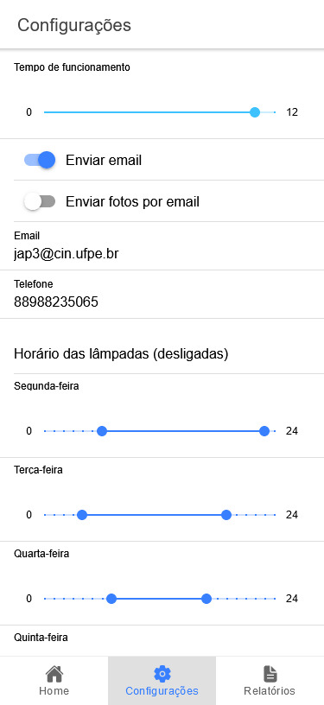

Slide 4
